Slide 1
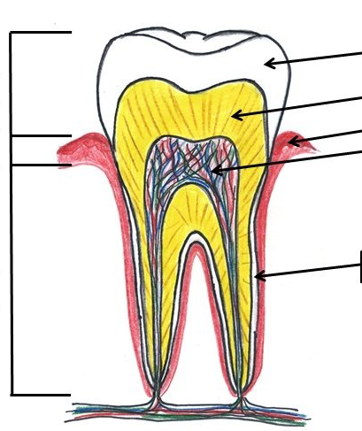
POPIS ZUBU
sklovina
korunka
zubovina
dáseň
krček
dreň
cement
kořen

Slide 2
POPIS ZUBŮ OTEVŘENÝCH ÚST
horní čelist
stoličky
spodní čelist
třenové zuby
špičák
řezáky

